Slide 1
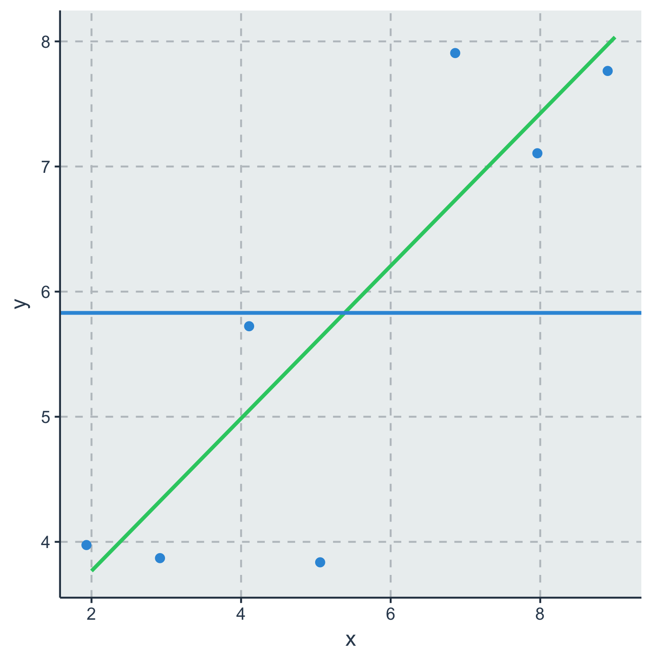
+ +
ein Vektor mit i Elementen
der Y-Achsenabschnitt (Intercept)
der Steigungsparameter für X1
der individuelle Fehler (Residuen)

